Slide 1
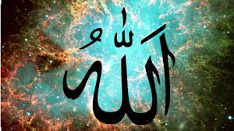
সবাই কে আজকের পাঠে স্বাগতম
বিসমিল্লাহির রহমানির রাহিম

Slide 2
শিক্ষক পরিচিতি
মহসীন সিকদার
সহকারী শিক্ষক
৬৬ নং খায়রুন্নেছা বক্তার কান্দি সরকারি প্রাথমিক বিদ্যালয়।

Slide 3
পাঠ পরিচিতি
শ্রেণিঃ চতুর্থ
বিষয়ঃ ইসলাম ও নৈতিক শিক্ষা
অধ্যায়ঃ দ্বিতীয়
পাঠঃ ওযু

Slide 4
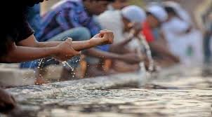
শিখন ফল
পাঠ শেষে শিক্ষার্থীরাঃ-
ওযু কেন করতে হয় তা বলতে পারবে।
ওযু করার নিয়ম গুলো বলতে পারবে।
নিজে সঠিক ভাবে ওজু করতে পারবে।
ওযুর ফরজ গুলো বলতে পারবে।

Slide 5
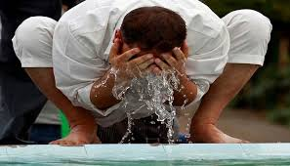
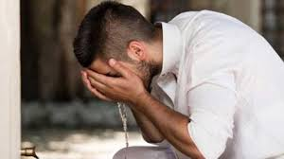
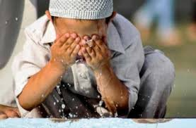
এসো আমরা কিছু ছবি দেখি
আমরা কিসের ছবি দেখতেছি। কেউ কি বলতে পারো?
ওযুর করার ছবি

Slide 6
আজকের পাঠ
ওযু ও ওযুর ফরজ।

Slide 7
শিক্ষকের পাঠ
ওযু কেন করতে হয়।
কুরআন মজিদে আল্লাহ তায়ালা সালাত আদায়ের আগে ওযু করার নির্দেশ দিয়েছেন। পাকসাফ ও পবিত্র থাকার অনেক নিয়ম আছে। ওযু তার মধ্যে একটি উত্তম নিয়ম। সালাতের আগে ওযু করা ফরজ। ওযু ছাড়া সালাত আদায় হয় না।

Slide 8
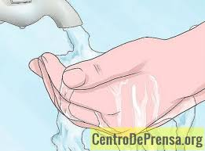
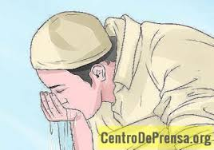
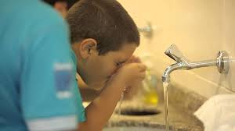
এসো, এখন আমরা দেখব কি ভাবে ওযু করতে হয়।
কব্জি পর্যন্ত দুই হাত তিনবার ধোয়া।
তিনবার কুলি করা।
পানি দিয়ে তিনবার নাক সাফ করা ।

Slide 9
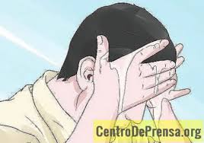
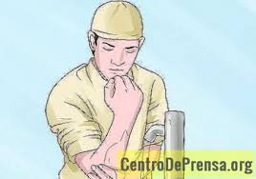
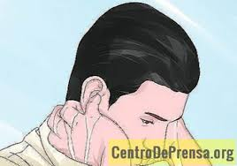
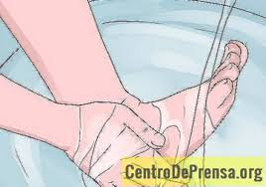
মুখমন্ডল ধোয়া।
কনুইসহ উভয় হাত ধোয়া।
চার ভাগের এক ভাগ মাথা মাসাহ করা ।
গিরাসহ উভয় পা ধোয়া ।

Slide 10
এখন আমরা ওযুর ফরজ গুলো কি কি তা জানব।
মুখমন্ডল ধোয়া
কনুইসহ উভয় হাত ধোয়া
চার ভাগের এক ভাগ মাথা মাসাহ করা ।
গিরাসহ উভয় পা ধোয়া ।

Slide 11
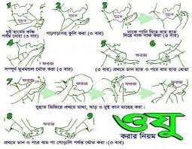
দলীয় কাজ ( তোমাদের পাঠ্য বইয়ের -২২ পৃঠা খোল )।
দলের সবাই সবার সাথে ওযু কেন করতে হয়, ওযু করার নিয়ম ও ওযুর ফরজ গুলো আলোচনা করবে।

Slide 12
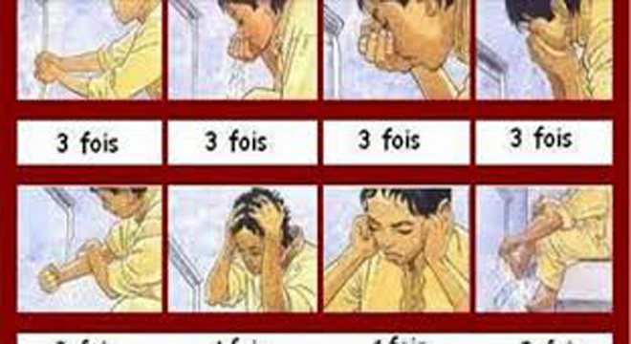
জোড়ায় কাজ ( তোমাদের পাঠ্য বইয়ের -২২ পৃঠা খোল )।
জোড়ায়, একজনে পড়বে অন্যজনে শুনবে তারপর অন্যজনে পড়বে সে শুনবে।

Slide 13
মূল্যায়ণ
প্রশ্নের মাধ্যমে
ওযু কেন করতে হয়?
ওযু করার নিয়ম গুলো কি কি ?
ওযুর ফরজ গুলো কিকি?

Slide 14
বাড়ির কাজ
বাড়িতে তোমরা সবাই কিভাবে ওযু করতে হয়, তা শিখবে।

Slide 15
ধন্যবাদ সবাইকে

